Slide 1


JavaScript进阶
---JS事件及事件流

Slide 2
内容提纲
JS事件及事件对象
JS事件响应
JS事件流（冒泡、捕获）

Slide 3
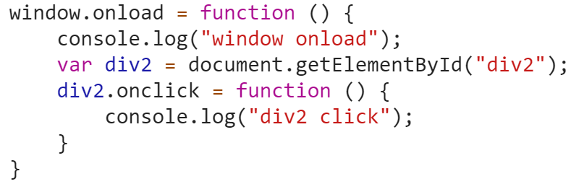
JS事件及事件对象
什么是JS事件 - JS事件是浏览器或用户自身执行的某种动作（包括前端中的事件、Node中的事件等） - 前端事件主要包括BOM或DOM中发生的特定的交互 - 常见事件（load、click、mouseover、keydown、keyup等）
参见实例index01.html 和 demo01.js

Slide 4
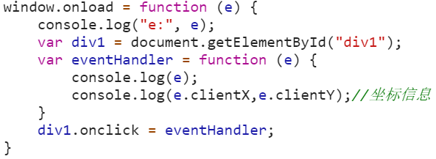
JS事件及事件对象
事件对象（包含事件中相应的信息） - 当事件发生时会产生对应的事件对象（如：鼠标事件对象、键盘事件对象等） - 事件对象（Event）包含对应事件的相关信息（如触发的元素、坐标信息、键值信息等） - 理解事件对象的继承关系（例如：Event--UIEvent--MouseEvent）
除了默认的事件外，用户也可自定义事件对象
本节介绍基本的事件对象属性，与事件流相关的属性、方法参见事件流章节
参见实例index02.html 和 demo02.js

Slide 5
内容提纲
JS事件及事件对象
JS事件响应处理
JS事件流（冒泡、捕获）

Slide 6
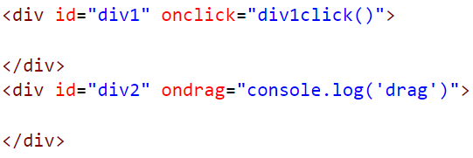
JS事件响应处理
事件响应处理方式 - HTML事件响应处理 - DOM0级事件响应处理 - DOM2级事件响应处理
参见实例index03.html

Slide 7
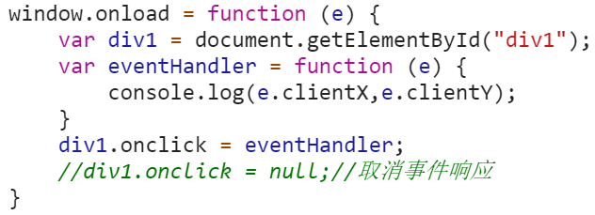
JS事件响应
事件响应方式 - HTML事件响应处理 - DOM0级事件响应处理（比HTML事件响应处理的去耦合性要好很多） - DOM2级事件响应处理
参见实例index03.html 和 demo03.js中的测试2

Slide 8
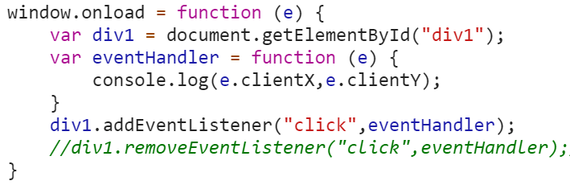
JS事件响应
事件响应方式 - HTML事件响应处理 - DOM0级事响应件处理 - DOM2级事件响应处理（比DOM0级事响应件处理更强，可以重复，支持自定义事件）
参见实例index03.html 和 demo03.js中的测试3

Slide 9
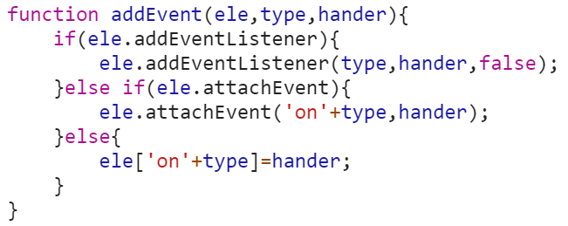
JS事件响应
事件响应的兼容性问题 - 老版本IE不支持addEventListener、removeEventListener - 老版本IE支持attachEvent、detachEvent - 一些更特殊的浏览器可能两者都不支持
解决去除事件监听兼容性问题，与解决添加事件监听兼容性问题的方法类似：
写一个可写一个removeEvent函数，然后 将addEventListener改为removeEventListener
将attachEvent改为detachEvent 思考：最后else里怎么改

Slide 10
内容提纲
JS事件及事件对象
JS事件响应
JS事件流（冒泡、捕获）

Slide 11
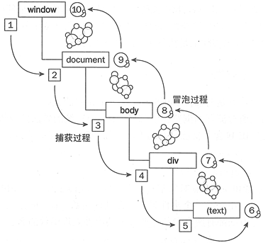
JS事件流
什么是事件流（冒泡方式，捕获方式）
事件流指从页面中接收事件的顺序包括（冒泡流和捕获流）
IE 提出的是冒泡流，而 Netscape 提出的是捕获流
当页面中发生某种事件（比如鼠标点击，鼠标滑过等）时，子元素和父元素都会接收到该事件，具体顺序是怎样的呢？冒泡和捕获则描述了两种不同的顺序
冒泡：从最具体的节点到最不具体节点
捕获：从最不具体的节点到最具体节点
参见实例index04.html 和 demo04.js

Slide 12
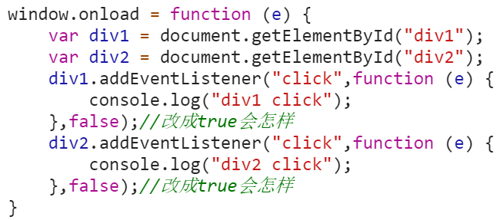
JS事件流
再谈DOM2级事件响应（在不同阶段，对事件的响应）
参见实例index05.html 和 demo05.js

Slide 13
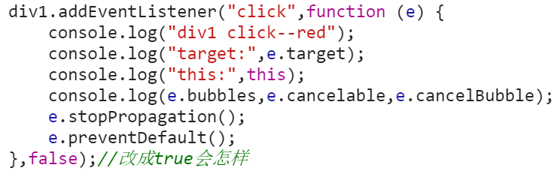
JS事件流
事件对象的属性及方法与事件流（查看Event.prototype） - 事件对象的target属性、bubbles（表示该事件是否冒泡） - 事件对象的stopPropagation( )方法（用于阻止事件冒泡）
stopPropagation 阻止事件冒泡
preventDefault 阻止默认响应
参见实例index06.html 和 demo06.js
Notes:
target 事件属性可返回事件的目标节点（触发该事件的节点），如生成事件的元素、文档或窗口。
bubbles 事件属性返回一个布尔值，如果事件是起泡类型，则返回 true，否则返回 fasle。
Cancelable 表示是否取消了元素的默认操作，取消为true，未取消为false
e.cancelBubble设置为true时，表示阻止事件的冒泡
stopPropagation()阻止事件冒泡
preventDefault()阻止默认响应

Slide 14

Thank You！

Slide 15
补充：事件相关参考
JS事件对象兼容性问题（对于老IE浏览器） - srcElement属性 用于获取事件的目标对象 - cancelBubble属性 用于阻止事件冒泡 - returnValue属性 用于阻止事件的默认行为 - 解决事件对象兼容问题的方法（同解决事件响应的兼容问题）
JS事件参考链接 - https://developer.mozilla.org/zh-CN/docs/Web/API/Event/Event - https://developer.mozilla.org/zh-CN/docs/Web/API/EventTarget

Slide 16
作业
查看慕课网上的视频（1-3章必看，4、5章选看） https://www.imooc.com/learn/138
安装Node.js（安装成功后，查看Node和npm的版本）

